Slide 1
Внутришкольная оценка
качества образования
МАОУ лицей № 9 «Лидер»

Slide 2
Нормативные документы
Положение о мониторинге качества образования
Положение о системе оценивания, текущем контроле успеваемости и промежуточной аттестации учащихся начальной школы
Положение о мониторинге уровня сформированности метапредметных и личностных достижений учащихся на ступени начального общего образования
Положение о системе мониторинга образовательных результатов учащихся 5-11 классов
Положение о премии «ОКНО»

Slide 3
Приоритетные образовательные результаты
инновационность (создание нового)
лидерство (я – лидер в деятельности, в которой успешен)
самостоятельность (постановка собственной задачи, удерживание цели, шаги для достижения цели);
мобильность (способность ориентироваться и адаптироваться в быстроменяющемся мире)
продуктность (каждая деятельность заканчивается созданием продукта);
умение принимать решения в нестандартной ситуации;
способность анализировать и прогнозировать
осознанность и ответственность (понимаю, что я делаю, зачем, какими средствами, каковы последствия моего действия)

Slide 4
Событийный мониторинг
Образовательные игры
Мастерские
Защита проектных и исследовательских работ
Интеллектуальные игры
Премио окно (события связанные с внеурочной деятельностью)
КРИ +1

Slide 5
Образовательная игра
Наблюдение во время игры
(Мониторинг карты)
Обсуждение с педагогами после игры
Анкетирование учащихся после игры
Анализ
Результат
Рекомендации
Решение

Slide 6
Логика образовательной программы подростковой школы :
5-6 класс – выбор мастерских по основным предметам, программ дополнительного образования, в 6 классах - реализация минипроектов, общественно значимых для лицея.
7-8 класс – выбор деятельности: проектная или исследовательская
9 класс – самоопределение в выборе профильного направления при переходе в старшую школу, либо профессионального направления в СПО

Slide 7
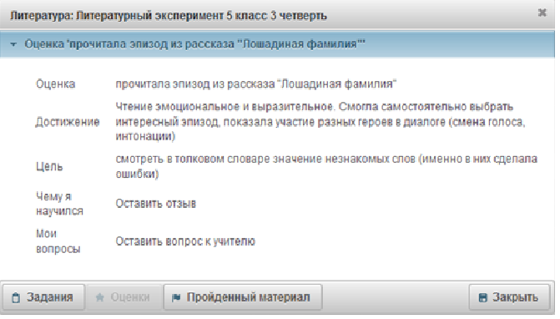
Оценивание представляет из себя развернутый комментарий учителя об успехах и достижениях ребёнка.

Slide 8
Оценка предметных компетентностей
Предметные компетентности вносятся в электронные журналы на портале учителями в соответствии с основной образовательной программой, рабочими учебными программами. Затем учитель назначает компетентности каждому ученику с учетом его индивидуальных особенностей у (например, дети с проблемами в обучении или дети со статусом ОВЗ).

Slide 9
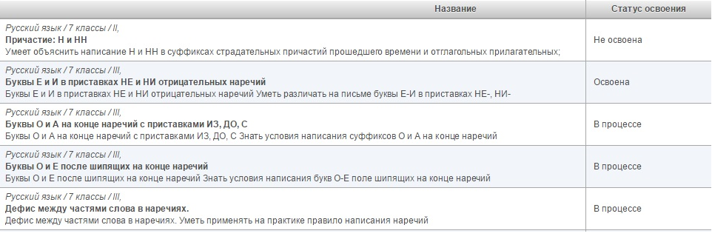

Slide 10
Оценка метапредметных и личностных результатов
Мониторинг метапредметных и личностных результатов осуществляется в ходе образовательных игр, публичного предъявления образовательных результатов учащихся, внеурочной деятельности (маркерные события внеурочной деятельности), мастерских и уроках.

Slide 11
Инструментарий психолого-педагогического мониторинга
Мониторинговая карта

Slide 12
КОММУНИКАТИВНАЯ КОМПЕТЕНТНОСТЬ
слушает и активно обсуждает задание | ребенок активно организует других, распределяет роли | владение нормами общения, поведения

Slide 13
ЛИЧНОСТНЫЕ КОМПЕТЕНТНОСТИ (лидерство,ответственность)
ребенок находит общее решение и разрешает конфликты | ребенок предлагает идеи и отстаивает и аргументирует их | ребенок сам берет на себя инициативу выполнить задание, поручение | готовность взять на себя ответственность за коллектив

Slide 14
РЕГУЛЯТИВНАЯ КОМПЕТЕНТНОСТЬ
Постановка цели, план по достижению цели | Понимание и удержание инструкции

Slide 15
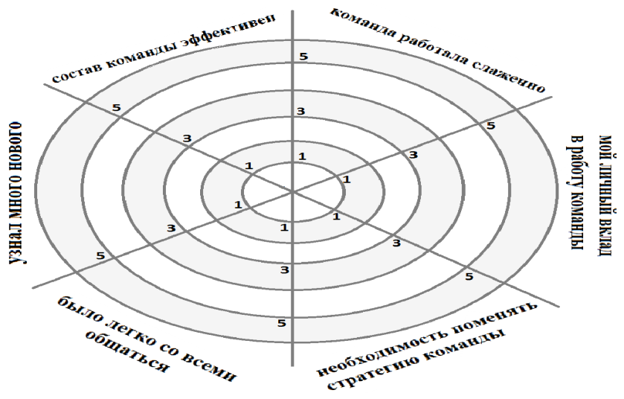
Карта самооценки

Slide 16
Стандартизированные методики
Тест «Коммуникативные и организаторские склонности» В.В.Синявский, В.А.Федорошин;
Тест «Способность к самоуправлению» Н.М.Пейсахов.

Slide 20
Спасибо за внимание!

